Slide 1
Das Strategie-Muster (strategy pattern)
Wenn es für Aufgaben unterschiedliche Algorithmen gibt, ermöglicht es das Strategie-Muster über eine einheitliche Schnittstelle zur Laufzeit den Algorithmus zu wählen, der im aktuellen Kontext am besten geeignet ist.
Anwendungsbereiche:
Algorithmus soll unabhängig von nutzender Klasse austauschbar sein
Aufgabe kann durch unterschiedliche Algorithmen gelöst werden, die über gleiche Schnittstelle verfügen
für eine Aufgabe werden verschiedene Algorithmusvarianten benötigt

Slide 2
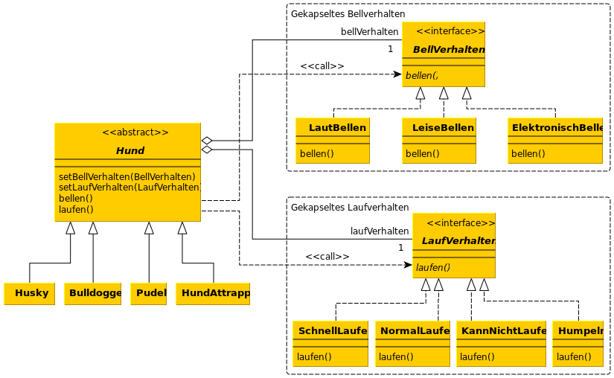
https://www.philipphauer.de/study/se/design-pattern/strategy.php

Slide 3
Vorteile:
es wird eine Komposition anstelle von einer Vererbung verwendet
Wiederverwendbarkeit der einzelnen Strategien wird erleichtert
Algorithmen können zur Laufzeit ausgetauscht werden
Algorithmen, die dasselbe Problem lösen, werden zu Gruppen zusammengefasst
switch-Anweisungen zur Auswahl werden vermieden
Nachteile:
es entstehen viele kleine Klassen

Slide 4
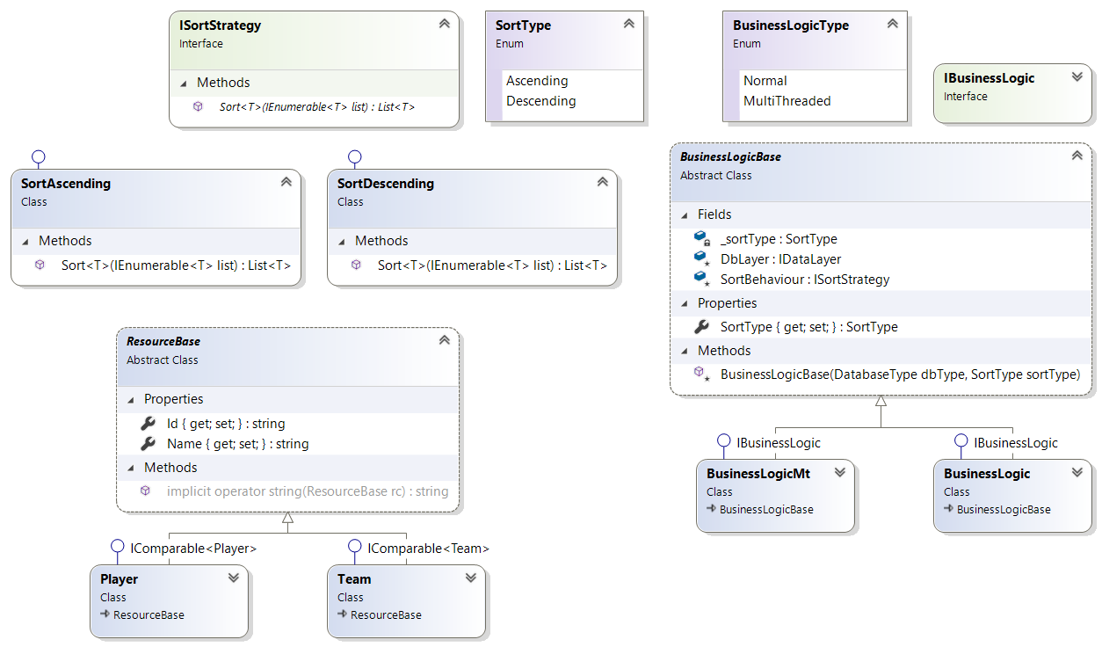

Slide 5
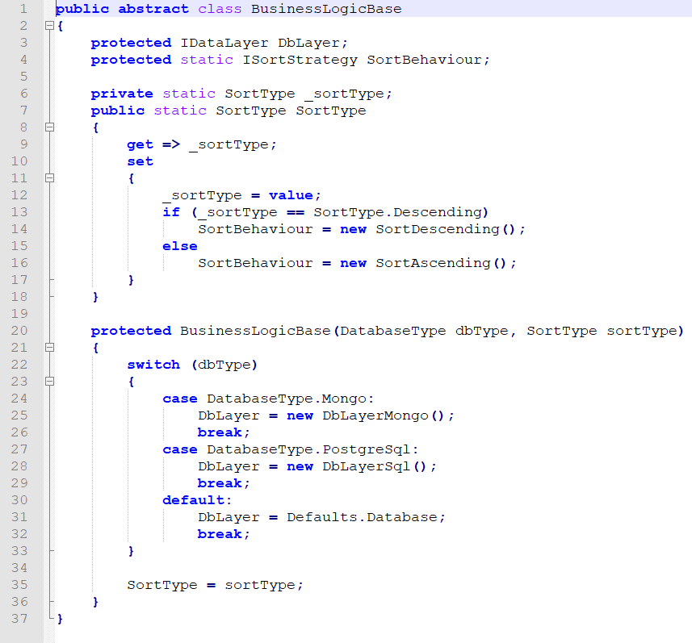

Slide 6
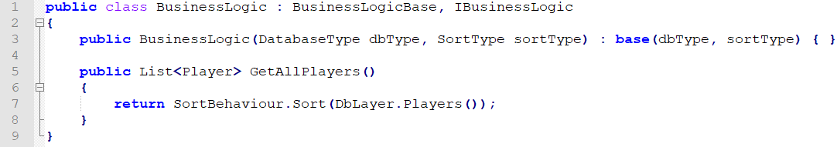
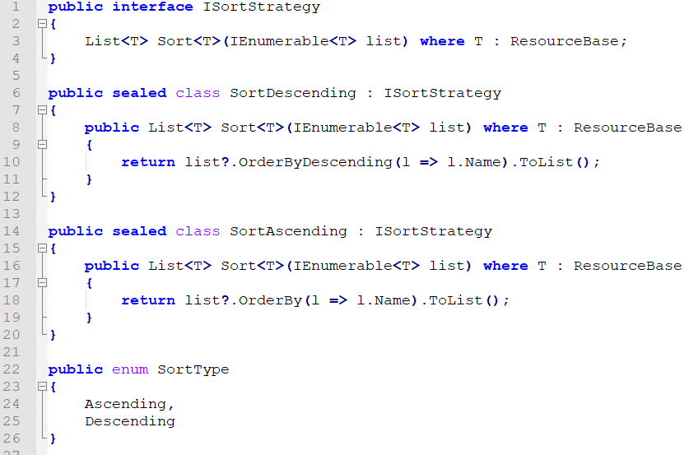

Slide 7
Quellen:
Balzer, Helmut, Lehrbuch der Softwaretechnik - Entwurf, Implementierung, Installation und Bertieb, 3. Auflage, Spektrum Akademischer Verlag Heidelberg, 2011, S. 96 ff
https://www.philipphauer.de/study/se/design-pattern/strategy.php, Das Strategy Design Pattern, Philipp Hauer, 2009 - 2010, aufgerufen: 24.01.2018

